Slide 1
Aprendizado de Máquina, Redes Neurais e Deep Learning Turma 2020/1
Prof. Johannes Von Lochter

Slide 2
Resultados da aula anterior
Como ficou a classificação de gêneros da udemy?
Discussão em grupo sobre os resultados obtidos do exercício

Slide 3
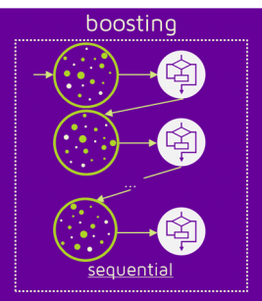
XGBOOST
eXtreme Gradient Boosting é uma técnica de ensemble que procura formar estimadores fracos que, quando combinados, produzem bons resultados.
Material:
Regressao e XGBoost.ipynb

Slide 4
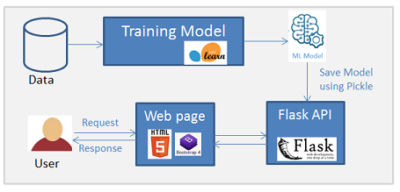
produção
Disponibilizar uma solução preditiva em produção pode ser desafiador e diferentes cenários surgem das necessidades dos clientes, dentro ou fora da empresa.

Slide 5
produção
Material:
Producao.zip

Slide 6
Última atividade
Prever a nota de matemática (NU_NOTA_MT) de um candidato baseando-se na performance que ele teve em outras disciplinas e outras informações do ENEM 2016 e disponibilizar uma interface de produção (cuidado com número de informações).
ENEM2016.csv
Dicionrio_Microdados_Enem_2016.xlsx

Slide 7
exercício
Utilizando o conjunto de dados udemy, faça a predição da coluna subject.
É obrigatório:
o uso das colunas course_title e url. Utilize a estratégia de separação de palavras aprendida na aula de texto;
algum tipo de ensemble.

